Slide 1
BÀI 10
KIỀM CHẾ CẢM XÚC TIÊU CỰC
( tiết 3)

Slide 2
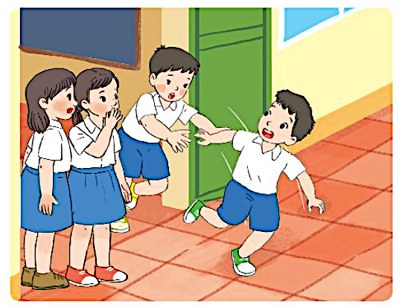
1
Em đồng tình với cách ứng xử nào trong các tình huống dưới đây? Vì sao?
LUYỆN TẬP
Trong giờ ra chơi, vì muốn chạy thật nhanh ra sân, Huy đã đẩy Hùng làm bạn ngã, khiến Hùng tức giận.
1
CHỌN CÁCH XỬ LÍ CHO HÙNG
a. Hùng đẩy lại Huy
b. Hùng hít thở thật sâu để bình tĩnh lại. Sau đó Hùng nhắc nhở Huy không nên làm như vậy.
?
Em còn cách ứng xử nào khác?

Slide 3
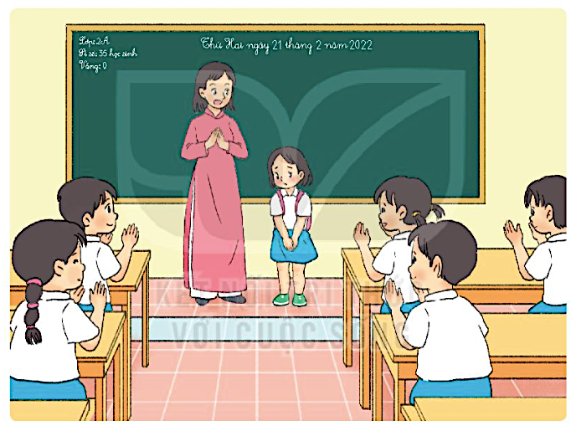
1
Em đồng tình với cách ứng xử nào trong các tình huống dưới đây? Vì sao?
LUYỆN TẬP
Hôm nay là buổi học đầu tiên của Vân ở trường mới. Thầy cô, bạn bè đều là những người lần đầu tiên Vân gặp. Bạn cảm thấy lo lắng và hơi có chút sợ hãi.
2
CHỌN CÁCH XỬ LÍ CHO VÂN
a. Vân ngồi một mình trong lớp, không nói chuyện với ai.
b. Vân chia sẻ với bạn cùng bàn.
?
Em còn cách ứng xử nào khác?
Nếu là bạn cùng bàn/ bạn cùng lớp em sẽ nói gì với Vân?

Slide 4
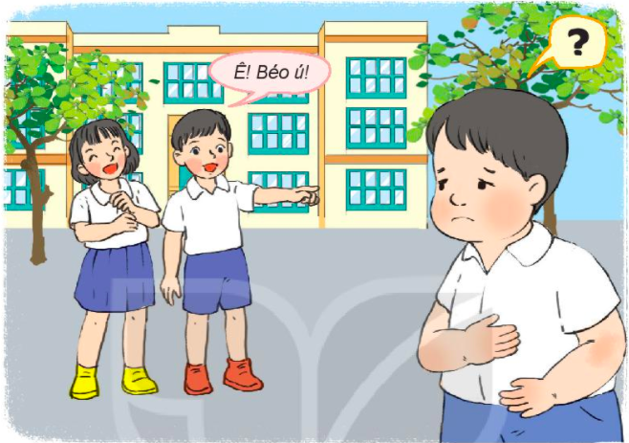
3
Đóng vai xử lí tình huống sau:
LUYỆN TẬP
Các bạn trong lớp thường trêu em “béo ú” khiến em bực bội.

Slide 5
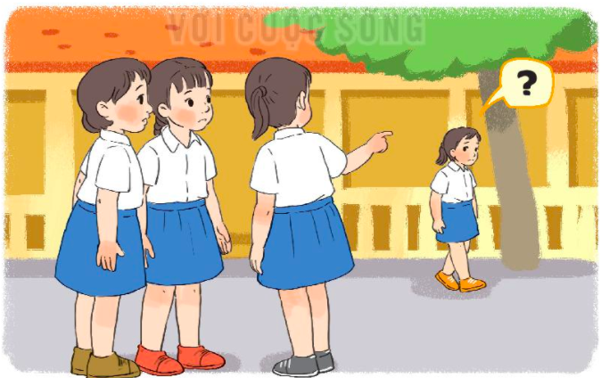
3
Đóng vai xử lí tình huống sau:
LUYỆN TẬP
Một người bạn thân bỗng nhiên không nói chuyện với em và bảo các bạn không chơi cùng, khiến em buồn.

Slide 6
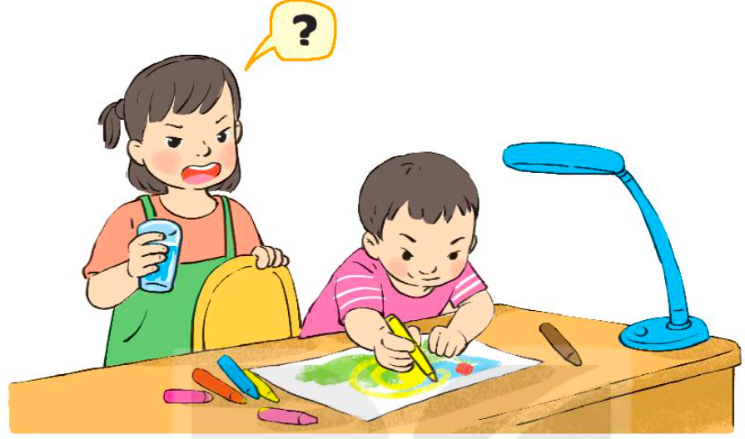
3
Đóng vai xử lí tình huống sau:
LUYỆN TẬP
Em dành cả buổi chiều để vẽ một bức tranh. Sau đó, em trai dùng bút gạch lên bức tranh, khiến em rất bực.

Slide 7
VẬN DỤNG
Chia sẻ những cảm xúc tiêu cực mà em đã gặp và cách em kiềm chế những cảm xúc đó.
Em hãy thực hiện những hành động sau đây khi tức giận, mệt mỏi, lo lắng, căng thẳng:
Hít thở sâu;
Đếm chậm rãi từ 1 đến 10;
Nghe nhạc nhẹ;
Đi dạo;
Trò chuyện với người thân.

Slide 8
